Slide 1
BIONIC SUMMER CAMP 2016

Slide 2
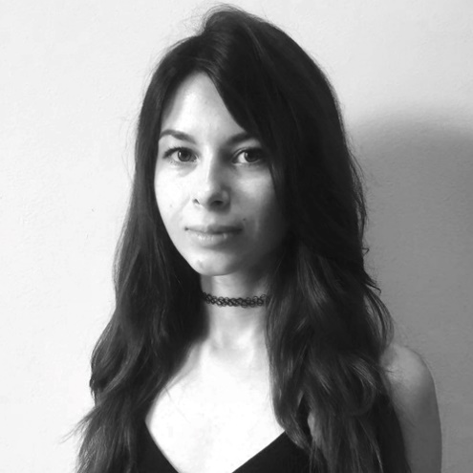
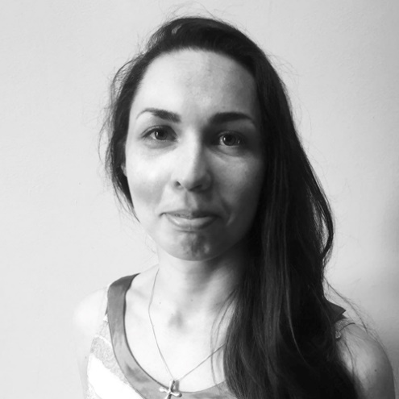
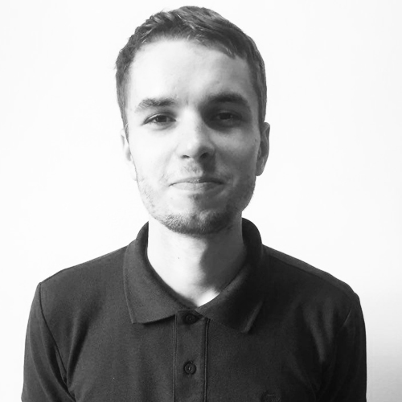
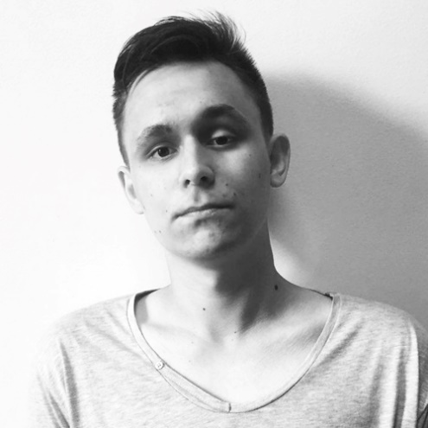
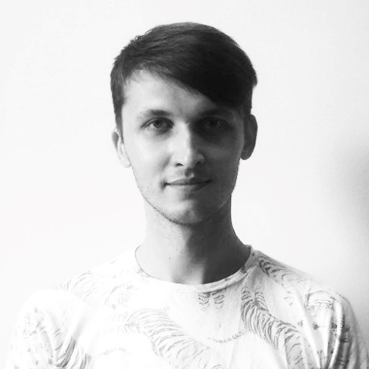
MEET THE TEAM
Таня
Себастиян
Наташа Романчук
Артур
Лозовой
Игорь
Кобыжча
Тарас
Павлюк
Опыт Front-End:
1 год
Опыт BA/QA:
-
Опыт BA/QA:
-
Опыт Front-End:
-
Опыт Front-End:
курс Bionic

Slide 3

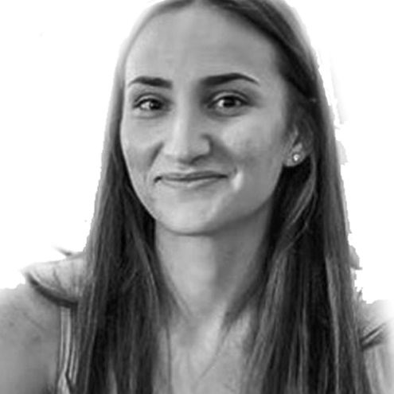
Design
Алена Полулях
Выпускница Bionic UI/UX design

Slide 4

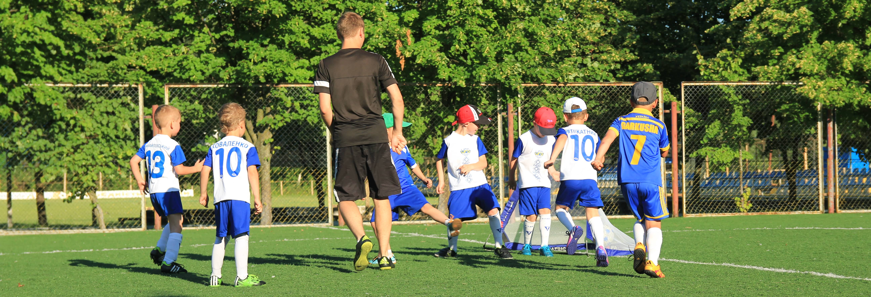

UKRAINIAN FOOTBALL SCHOOL
школа футбола для детей от 4 до 8 лет
UFS – футбольная школа для маленьких растущих профессионалов!

Slide 5

OBJECTS
привлечение новых клиентов
информирование членов клуба об основных мероприятиях

Slide 6

OBJECTIVES
Создать сайт для школы футбола UFS
Получить опыт работы в команде
Использовать SCRUM на практике
Реализовать MVP за 4 недели
Получить опыт создания продукта готового к использованию

Slide 7
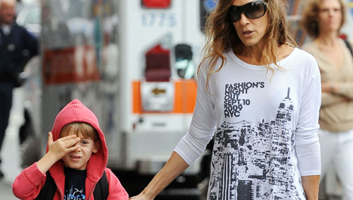
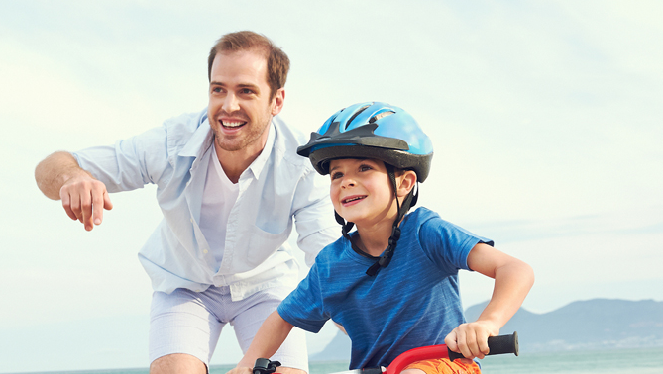
Audience. Persona
Мама / 35 лет / Менеджер по туризму
Devices: tablet, mobile
Отец / 40 лет / Менеджер среднего звена
Devices: desk-top, tablet, mobile
Заботится о физическом развитии,
а так же о социальных навыках сына
Заботится о физическом здоровье и о развитии дисциплины, лидерских качеств сына

Slide 8
Audience. Statistics

Slide 9


Market Analysis
Прямые конкуренты:
Footy Ball
Champion Kids
Football kids
Арсенал
Преимущества UFS:
Обучение игры в футбол, а не игр с мячиком
Участие в товарищеских матчах с другими школами
Система лояльности, индивидуальный подход

Slide 10
Team
Calendar
About Us
Contacts
Gallery
Admin Profile
Main Page
MVP

Slide 11
Road Map
Главная страница (блок: слайдер, отзывы, хедер, футер)
Страница «Контакты» (с картами в статике)
Страница «О нас»
Страница «Команда»
Вход/выход в профайл админа
Главная страница (дизайн)
Дизайн хедера, слайдера
Главная страница (отображение блока новостей)
Профайл админа / создание новостей
Профайл админа / список заявок с возможностью их сортировки
Главная страница (дизайн)
Страница «Контакты» (google maps)
Страница «Календарь»
Страница «Команда» (дизайн)
Профайл админа / редактирование новостей
Страница «Новости»
Страница «Календарь»
Профайл админа / создание мероприятий в календаре
Профайл админа / список заявок с возможностью их удаления и обработки
Страница «Галерея»
Главная страница (актуализация информации заказчика: текст, фото, отзывы)
Страница «О нас» (актуализация информации заказчика: текст, дизайн)
Страница «Команда» - дизайн
Унификация информации в календаре, новостях
Профайл админа / дополнительные поля с возможностью их сортировки
15.07.2016
22.07.2016
29.07.2016
05.08.2016
12.08.2016

Slide 12
Tech Background
Meteor.js
MongoDB
JQuery
Twitter Bootstrap
BEM CSS
SASS
Fullcalendar.io
Google Maps
Isotope.js
Idangerous Swiper
Jquery Validate
Fancybox

Slide 13
ufs.herokuapp.com

Slide 14
QA
- User stories / Test cases
- Definition of Done
- Non-functional requirements
Tools:
- Browsers
- Devices
- Mattkersley.com

Slide 15




Future enhancements
Магазин
Личный кабинет для учеников школы
Admin profile / Редактор галереи
Admin profile / Редактор страницы «Команда»

Slide 16
Итого
6 недель
183 коммита
202 задачи
5 встреч с заказчиком
130 чашек кофе

Slide 17
Lessons & Conclusions
Сформирована
команда
Использован SCRUM
на практике
1
3
Реализован MVP
за 4 недели
Получен опыт
создания продукта
готового к
использованию
2
4

Slide 18

QUESTIONS

